Slide 1
Türkçe Ses Dizgesinin İşleyişi - I
Dr. Öğr. Üyesi İpek Pınar Uzun

Slide 2
Okuma Listesi
Carr, P. (2008). A Glossary of Phonology. Edinburgh University Press.
Clark, J. (2007). An Introduction to Phonetics and Phonology. Üçüncü Baskı. Blackwell Yayınları.
Crystal, D. (1980). A Dictionary of Linguistics and Phonetics. Wiley Yayınları.
Ergenç, İ. (2002). Konuşma Dili ve Türkçenin Söyleyiş Sözlüğü. Multilingual Yayınları.
Gussenhoven, C. (2011). Understanding Phonology. 3. Baskı. Hodder Education.
Handbook of the International Phonetic Association: A Guide to the Use of the International Phonetic Alphabet. (1999). Cambridge Üniversitesi Yayınları.
Johnson, K. (2003). Acoustics & Auditory Phonetics. Blackwell Publishing. İkinci Baskı.
Katz, W.F. (2013). Phonetic for Dummies. John Wiley & Sons.
Kent, R.D. ve Read, C. (2002). Acoustic Analysis of Speech. Thomson Learning. İkinci Baskı.
Lacy, de P. (2007). The Cambridge Handbook of Phonology. Cambridge University Press.
Ladefoged, P. (2005). Vowels and Consonants. Blackwell Publishing. İkinci Baskı.
Ladefoged, P. (2006). A Course in Phonetics. Thomson/Wadsworth Yayınları. Beşinci Baskı.
Odden, D. (2005). Introducing Phonology. Cambridge University Press.
Özsoy, S., Erk-Emeksiz, Z., Turan, Ü.D. ve Uzun, L. (2011). Genel Dilbilim II. (Ed. Özsoy, S., Erk-Emeksiz, Z.). Anadolu Üniversitesi Yayını.
Reetz, H. ve Jongman, A. (2009). Phonetics: Transcription, Production, Acoustics and Perception. Blackwell Yayınları.
Seikel, J.A., King, D.W. ve Drumright, D.G. (2009). Anatomy & Physiology for Speech, Language and Hearing. 4. Baskı. Delmar Cangage Learning Yayınları.
Stevens, K. (2000). Acoustic Phonetics. The MIT Press. Birinci Baskı.
Zsiga, E.C. (2013). The Sounds of Language: An Introduction to Phonetics and Phonology. Wiley-Blackwell Yayınları.

Slide 3
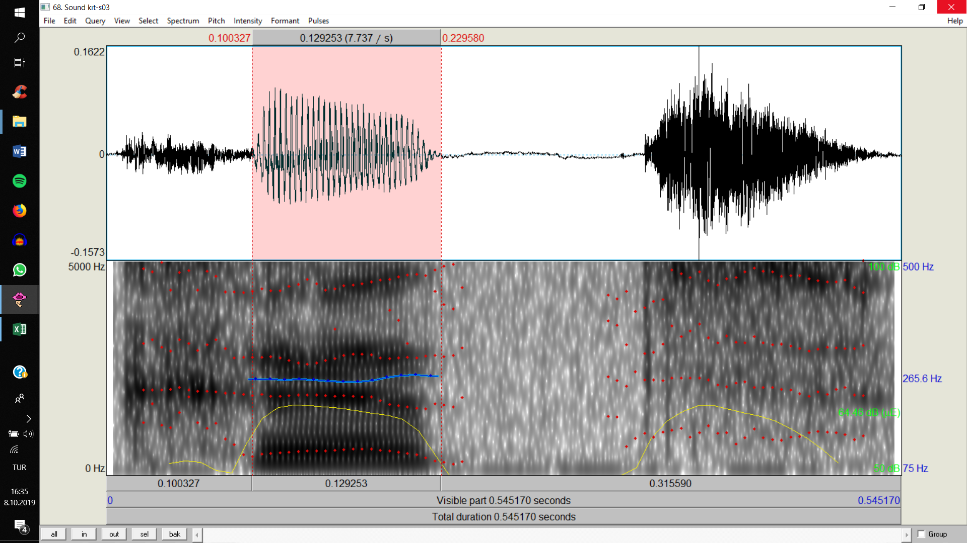
Praat Uygulamaları

